Slide 1

TRUYỀN THÔNG, TƯ VẤN CHĂM SÓC SỨC KHỎE SINH SẢN TUỔI VỊ THÀNH NIÊN
SỞ Y TẾ HẢI PHÒNG
TRUNG TÂM Y TẾ HUYỆN VĨNH BẢO

Slide 2
NỘI DUNG TRUYỀN THÔNG
1. Thông tin chung;
1.1. Các văn bản liên quan tới CSSKSS- VTN-TN;
1.2. Một số khái niệm;
1.3. Những quyền của VTN/TN về sức khỏe/SKSS/SKTD;
1.4. Những rào cản khiến vtn/tn khó thực hiện mong muốn và quyền trong lĩnhvực skss/sktd;
2. Những thông tin vị thành niên cần biết;
3. Bạo lực học đường;
4. Xâm hại tình dục và một số kỹ năng phòng tránh;
5. Thảo luận sau truyền thông;

Slide 3
1. THÔNG TIN CHUNG
1.1. Các văn bản liên quan tới CSSKSS- VTN-TN;
- Luật Trẻ em năm 2016; Luật Thanh niên năm 2005.
- Nghị quyết 20-NQ/TW ngày 25/10 /2017 của Hội nghị lần thứ sáu Ban chấp hành Trung ương khoá XII về công tác Bảo vệ, Chăm sóc và Nâng cao sức khỏe nhân dân trong tình hình mới.
- Nghị quyết 21-NQ/TW ngày 25/10 /2017 của Hội nghị lần thứ sáu Ban chấp hành Trung ương khoá XII về công tác dân số trong tình hình mới.
- Nghị định số 120/2007/NĐ-CP ngày 23/7/2007 của Chính phủ hướng dẫn thi hành một số điều của Luật Thanh niên và Nghị định số 78/2017/NĐ-CP ngày 03/07/2017 của Chính phủ sửa đổi, bổ sung một số điều của Nghị định số 120/2007/NĐ-CP.
- Quyết định số 2474/QĐ-TTg ngày 30/12/2011 của Thủ tướng Chính phủ phê duyệt Chiến lược phát triển thanh niên Việt Nam giai đoạn 2011 - 2020.
- Quyết định số 1679/QĐ-TTg ngày 22/11/2019 của Thủ tướng Chính phủ về Chiến lược Dân số Việt Nam đến năm 2030.
- Quyết định số 2010/QĐ-BYT ngày 07/6/2006 của Bộ Y tế ban hành Kế hoạch tổng thể quốc gia về Bảo vệ, chăm sóc và nâng cao sức khỏe của vị thành niên và thanh niên Việt Nam giai đoạn 2006 - 2010, định hướng đến năm 2020.
- Quyết định số 4128/QĐ-BYT ngày 29/7/2016 phê duyệt tài liệu Hướng dẫn quốc gia về các dịch vụ chăm sóc sức khỏe sinh sản
- Chiến lược toàn cầu về sức khỏe phụ nữ, trẻ em và vị thành niên giai đoạn 2016-2030 của Liên hiệp quốc
- Tuyên bố Nairobi 2019 của Liên hiệp quốc 25 năm sau Hội nghị quốc tế về Dân số và Phát triển: thúc đẩy sự cam kết của các Quốc gia trong việc thực hiện Chương trình hành động của ICPD cũng như thực hiện các Mục tiêu Phát triển bền vững SDGs vào năm 2030.

Slide 4

1.2. MỘT SỐ KHÁI NIỆM
1.2.1. Khái niệm vị thành niên, thanh niên:
-Vị thành niên là người trong độ tuổi từ (10-18);
-Thanh niên trẻ là người trong độ tuổi Từ16-24.

Slide 5

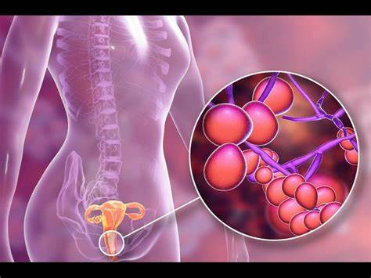
1.2.2. KN Sức khỏe sinh sản vị thành niên?
- SKSS VTN là những nội dung về SKSS liên quan, tương ứng với lứa tuổi VTN, đó là tình trạng khỏe mạnh của VTN về thể chất, tinh thần và xã hội trong mọi vấn đề liên quan đến hệ thống sinh sản, chức năng và quá trình hoạt động của nó.

Slide 6
1.3. NHỮNG QUYỀN CỦA VTN/TN VỀ SỨC KHỎE/SKSS/SKTD
VTN/TN có tất cả các quyền cơ bản về SKSS/SKTD, đặc biệt cần thiết các quyền:
Quyền được thông tin đầy đủ, chính xác về sức khỏe/SKSS/SKTD.
Quyền tiếp cận các dịch vụ chăm sóc sức khỏe/SKSS/SKTD phù hợp và có chất lượng.
Quyền được đối xử bình đẳng, tôn trọng, không bị cưỡng bức, bạo hành.
Quyền tự quyết định và chịu trách nhiệm về quyết định của mình trong các vấn đề liên quan đến sức khỏe/SKSS/SKTD (kết hôn hay không, giữ thai hay chấm dứt thai kỳ...) trên cơ sở được cung cấp đầy đủ thông tin và phù hợp với pháp luật.

Slide 7
1.4. NHỮNG RÀO CẢN KHIẾN VTN/TN KHÓ THỰC HIỆN MONG MUỐN VÀ QUYỀN TRONG LĨNHVỰC SKSS/SKTD.
Quan niệm của xã hội đối với việc chăm sóc và giáo dục SKSS/SKTD cho VTN/TN còn hạn chế, chưa thống nhất.
Các chính sách, chiến lược về SKSS/SKTD cho thanh thiếu niên còn ít, chưa cụ thể, chưa có nhiều chính sách động viên VTN/TN.
Thiếu các cơ sở cung cấp dịch vụ sức khỏe thân thiện với VTN/TN.
Thái độ định kiến của thầy cô giáo, cha mẹ, cộng đồng, đặc biệt là người cung cấp dịch vụ, đối với việc cung cấp thông tin và dịch vụ chăm sóc SKSS/SKTD là những rào cản lớn đối với VTN/TN.
Đa số các cán bộ cung cấp dịch vụ còn chưa được huấn luyện để biết cách làm việc với VTN/TN

Slide 8
2. NHỮNG THÔNG TIN VỊ THÀNH NIÊN CẦN BIẾT
- Đặc điểm phát triển cơ thể, tâm - sinh lý tuổi VTN.
- Kinh nguyệt bình thường và bất thường tuổi VTN.
- Thai nghén và sinh đẻ ở tuổi VTN.
- Các biện pháp tránh thai ở tuổi VTN.
- Tiết dịch âm đạo hoặc niệu đạo ở tuổi VTN.
- Mộng tinh, thủ dâm.
- Nhiễm khuẩn đường sinh sản và NKLTQĐTD bao gồm cả HIV/AIDS.
- Tình dục an toàn và lành mạnh.
- Bạo lực và lạm dụng tình dục.
- Lạm dụng chất gây nghiện.

Slide 9
PHÂN LOẠI TUỔI VỊ THÀNH NIÊN
Lứa tuổi VTN là từ 10 đến 19 tuổi và được chia ra 3 giai đoạn:
+ VTN sớm: Từ 10 đến 13 tuổi
+ VTN giữa: Từ 14 đến 16 tuổi
+ VTN muộn: Từ 17 đến 19 tuổi
(Ba giai đoạn phân chia này chỉ có tính tương đối, có thể khác nhau ở từng VTN).

Slide 10
2.1. NHỮNG THAY ĐỔI VỀ GIẢI PHẪU VÀ SINH LÝ TRONG THỜI KỲ VTN
- Sự phát triển cơ thể rõ rệt và dễ nhận thấy nhất là các dấu hiệu dậy thì, cụ thể:
+ Tuổi dậy thì ở các em nữ thường sớm hơn và trong khoảng từ 10-15 tuổi,
+ Tuổi dậy thì ở các em nam trong khoảng từ 12-17 tuổi.
- Trong giai đoạn dậy thì, các nội tiết tố sinh dục tăng dần,
+ Với nữ giới là (estrogen và progesteron);
+ Với nam giới là (testosteron).
- Biểu hiện cụ thể: cơ quan sinh dục phát triển và cơ thể chuẩn bị sẵn sàng cho hoạt động sinh sản.
+ Các em nữ là hiện tượng kinh nguyệt
+ Các em nam là hiện tượng xuất tinh.

Slide 11
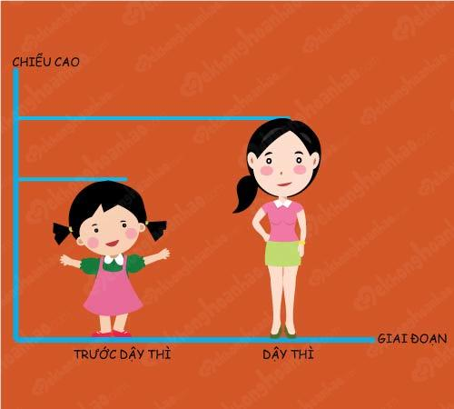
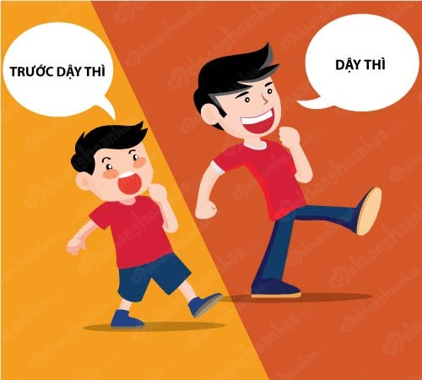
2.2. SỰ PHÁT TRIỂN THỂ CHẤT CỦA TUỔI VỊ THÀNH NIÊN

Slide 12
2.3.NHỮNG THAY ĐỔI KHI BƯỚC SANG TUỔI DẬY THÌ
Nữ | Nam
- Lớn nhanh hơn - Da trở lên mỡ màng - Giọng nói trong trẻo, nhẹ nhàng - Có đủ răng vĩnh viễn - Vú Phát triển - Vòng eo thu hẹp - Hông mở rộng hơn - Mọc lông mu, lông lách - Có mụn trứng cá - Bô phận sinh dục ngoài phát triển - Sự rụng trứng xảy ra - bắt đầu có kinh nguyệt | - Lớn nhanh hơn - Các cơ bắp phát triển - Giọng ồm, vỡ giọng - Vai rộng hơn - Có đủ răng vĩnh viễn - Có mụn trứng cá - Mọc lông ở mặt, lách, ngực, mu - Bộ phận sinh dục phát triển - Bắt đầu sản xuất tinh dịch - Có xuất tinh lần đầu

Slide 13
2.4. MỘT SỐ LƯU Ý Ở VTN NỮ
+ Kinh nguyệt là hiện tượng chảy máu có tính chu kì hàng tháng từ tử cung ra ngoài do bong niêm mạc tử cung dưới ảnh hưởng của sự tụt đột ngột của estrogen và progesterone trong cơ thể
+ Do niêm mạc tử cung bong không đồng đều tại các vùng khác nhau, có nơi bong rồi có nơi đang bong và có nơi chưa bong nên hành kinh kéo dài từ 3-5 ngày
+ Kinh nguyệt bình thường khi
+ VTN nữ có kinh lần đầu khoảng 11-17 tuổi
+ Một chu kì kinh nguyệt bình thường từ 28-30 ngày, đôi khi 25-35 ngày
+Thời gian hành kinh 3-5 ngày, đôi khi kéo dài hơn 1-2 ngày

Slide 14
MỘT SỐ LƯU Ý Ở VTN NỮ
Vệ sinh kinh nguyệt:
Thay băng định kỳ
Rửa bằng nước và thấm khô tại mỗi lần thay băng ít nhất 3 lần/ ngày
Tắm rửa toàn thân hàng ngày
Mặc quần áo khô thoáng, giặt là thường xuyên

Slide 15
MỘT SỐ LƯU Ý Ở VTN NỮ
Rong kinh: là hiện tượng huyết ra từ tử cung theo chu kỳ nhưng dài hơn 7 ngày
Vô kinh: là hiện tượng không hành kinh qua 1 thời gian dài. nếu trên 18 tuổi chưa hành kinh gọi là vô kinh nguyên phát. vô kinh thứ phát một thời gian dài sau khi đã hành kinh đều
Băng kinh: thường gặp ở tuổi dậy thì do hoạt động của trục dưới đồi-tuyến yên- buồng trứng, tử cung chưa ổn định. biểu hiện lượng máu kinh ra nhiều >150ml/chu kì

Slide 16
MỘT SỐ LƯU Ý Ở VTN NỮ
Kinh nhiều: Số lượng máu kinh nhiều hơn bình thường
Kinh thưa: vòng kinh kéo dài trên 35 ngày
Kinh mau: vòng kinh ngắn dưới 21 ngày
Kinh sớm: Có kinh trước 10 tuổi.
Thống Kinh: Là hành kinh có đau bụng, đua ra cột sống, đau lan toàn bộ bụng, kèm theo có thể đau đầu, căng vú, buồn nôn, nôn.
Phân loại:
+ Thống kinh nguyên phát là đau bụng khi có kinh ngay từ những chu kì đầu
+ Thống kinh thứ phát thường do 1 số nguyên nhân thực thể như tử cung đổ sau, chít lỗ cổ tử cung, lạc nội mạc tử cung

Slide 17
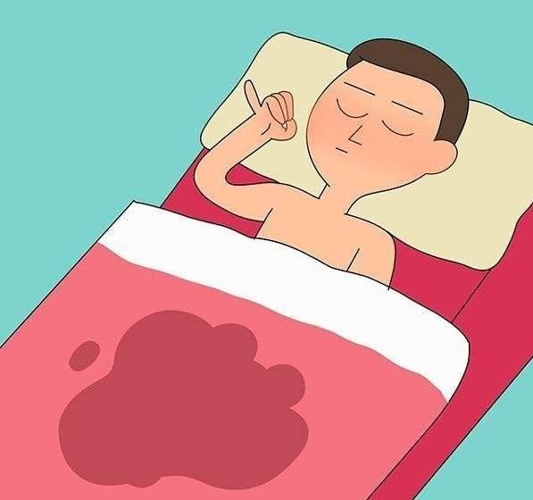
2.5. MỘT SỐ LƯU Ý Ở VTN NAM
Mộng tinh: là hiện tượng thoát tinh dịch ra ngoài khi đang ngủ, thường đi kèm với những giấc mơ mà ở đó, nam giới đang hành lạc với một người phụ nữ nào đấy, có khoái cảm và “lên đỉnh” như một cuộc giao hợp thực sự. Hiện tượng này chủ yếu xảy ra ở trẻ nam độ tuổi dậy thì, thường chính là lần xuất tinh đầu tiên của họ và đánh dấu sự trưởng thành về mặt sinh sản của nam giới.
Theo góc nhìn sinh lý, hiện tượng mộng tinh có thể xảy ra 1 – 2 lần/tháng và giảm dần (thậm chí hết hẳn) khi nam giới trưởng thành và sinh hoạt tình dục đều đặn. Nếu tình trạng này diễn ra thường xuyên và ảnh hưởng đến sức khỏe và tâm lý của bản thân thì được coi là bệnh lý và cần tìm nguyên nhân để điều trị.

Slide 18
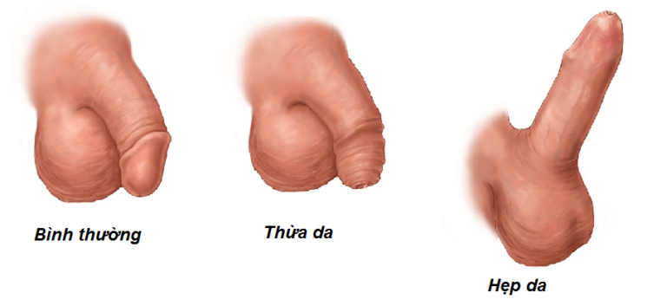
MỘT SỐ LƯU Ý Ở VTN NAM
Bao quy đầu là bộ phận bao bọc bên ngoài dương vật có tác dụng bảo vệ quy đầu khỏi tác động từ bên ngoài có thể gây tổn thương như bụi bẩn, vi khuẩn có hại. Vùng da này bao trọn quanh đầu dương vật khi nam giới còn nhỏ và thường sẽ tự động tụt xuống vào thời điểm từ 4-5 tuổi. Tuy nhiên, khi đến độ tuổi dậy thì mà bao quy đầu vẫn chưa tự tụt xuống, thì có thể cần phải can thiệp bằng phẫu thuật.

Slide 19
MỘT SỐ LƯU Ý Ở VTN NAM
Vệ sinh bộ phận sinh dục thường xuyên và đúng cách:
Vệ sinh dương vật bằng nước ngay sau khi đi vệ sinh xong
Nếu chưa cắt bao quy đầu, hãy nhẹ nhàng kéo bao quy đầu và rửa sạch cùng bên dưới các rãnh, khe
Vệ sinh cả vùng da xung quanh dương và tinh hoàn hàng ngày trong khi tắm, không dùng xà phòng có chất tẩy rửa mạnh vào các vùng da mỏng, nhạy cảm… Vd: đầu dương vật
Thay và giặt đồ lót hàng ngày sạch sẽ, phơi khô ở nơi có nắng và gió

Slide 20
2.6. NHỮNG BIẾN ĐỔI VỀ TÂM LÝ TRONG THỜI KỲ VTN
Tùy theo từng giai đoạn phát triển của thời kỳ VTN mà có những biến đổi về tâm lý khác nhau
- Bắt đầu ý thức mình không còn là trẻ con, muốn được độc lập.
- Muốn được tôn trọng, được đối xử bình đẳng như người lớn.
- Chú trọng đến các mối quan hệ bạn bè.
- Quan tâm đến hình thức bên ngoài và những thay đổi của cơ thể.
- Tò mò, thích khám phá, thử nghiệm.
- Bắt đầu phát triển tư duy trừu tượng.
- Có những hành vi mang tính thử nghiệm, bốc đồng.
- Tiếp tục quan tâm nhiều hơn đến hình dáng cơ thể.
- Tỏ ra độc lập hơn, thích tự mình quyết định, có xu hướng tách ra khỏi sự kiểm soát của gia đình.
- Phát triển mạnh cá tính, sở thích cá nhân.

Slide 21
2.7. KỸ NĂNG SỐNG LIÊN QUAN ĐẾN SỨC KHỎE SINH SẢN/SỨC KHỎE TlNH DỤC CỦA VỊ THÀNH NIÊN VÀ THANH NIÊN
Kĩ năng sống rất quan trọng đối với VTN/TN, đặc biệt trong lĩnh vực SKSS/SKTD. VTN/TN thường thiếu kinh nghiệm sống, ít được rèn luyện kĩ năng sống, do đó khi cần phải đưa ra các quyết định quan trọng về SKSS/SKTD như:
- Quan hệ tình dục khi nào, với ai,
- Có sử dụng biện pháp bảo vệ hay không,
- Làm thế nào để nói lên quan điểm của mình về tình dục với bạn tình... thì VTN/TN thường gặp khó khăn,
- Có thể đưa ra những quyết định sai lầm làm ảnh hưởng đến cuộc sống và tương lai của họ.

Slide 22
2.8. NHỮNG KĨ NĂNG SỐNG CẦN CHO SỰ PHÁT TRIỂN VỀ SỨC KHỎE CỦA VTN/TN
* Kĩ năng xác định giá trị:
* Kĩ năng ra quyết định:
* Kĩ năng kiên định:
* Kĩ năng đặt mục tiêu:
* Kĩ năng giao tiếp:

Slide 23

2.9. TÌNH DỤC AN TOÀN
- Tình dục an toàn là QHTD sao cho đạt được khái cảm nhưng không để máu, tinh dịch hoạc dịch âm đạo của người này thâm nhập vào cơ thể người kia.
- Tình dục an toàn là đảm bảo không mang thai ngoài ý muốn, không làm lây nhiễm các bệnh NKLTQDTD, HIV/AIDS

Slide 24
MỘT SỐ BIỆN PHÁP TÌNH DỤC AN TOÀN
Tình dục 1 mình
Quan hệ TD ko giao hợp: vuốt ve, hôn, kích thích bộ phận sinh dục của bạn tình, miệng sinh dục
Sử dụng các biện pháp tránh thai: BCS, Viên uống….

Slide 25
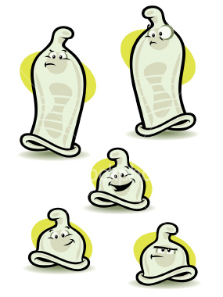
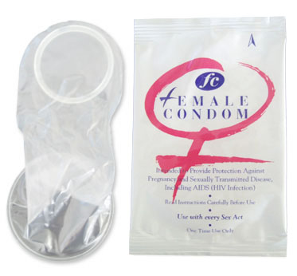
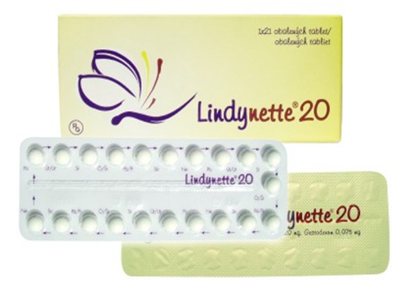

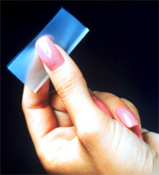
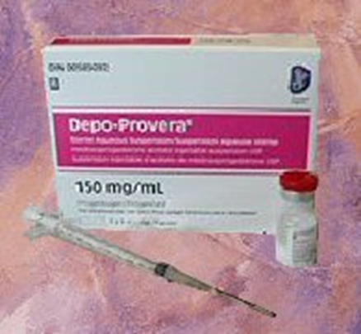
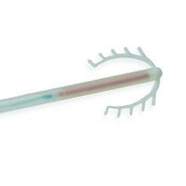
CÁC BIỆN PHÁP TRÁNH THAI

Slide 26
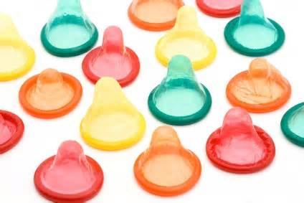
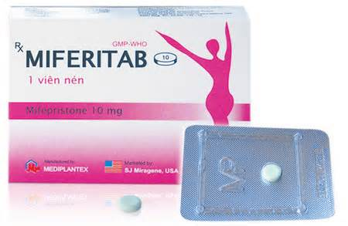
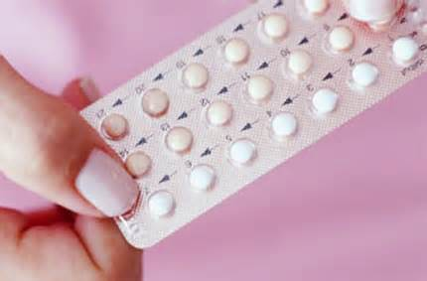
BIỆN PHÁP TRÁNH THAI CHO VTN
Bao cao su
Thuốc tránh thai dùng hàng ngày
Thuốc tránh thai khẩn cấp

Slide 27
2.10. MANG THAI Ở TUỔI VỊ THÀNH NIÊN
Các yếu tố dẫn đến mang thai ngoài ý muốn ở VTN
Sự thiếu hiểu biết về chu kỳ kinh nguyệt, cơ chế thụ thai, các biện pháp tránh thai...
Thiếu tiếp cận với các dịch vụ chăm sóc sức khoẻ sinh sản (SKSS), chưa được giáo dục đầy đủ về sức khỏe giới tính, cha mẹ còn hời hợt về việc giáo dục cho con em….
Quan hệ tình dục không chuẩn bị, không mong muốn.
Quan hệ tình dục trước hôn nhân, sống thử trước hôn nhân ngày càng phổ biến.

Slide 28
2.11. NHỮNG NGUY CƠ CÓ THỂ GẶP KHI MANG THAI Ở TUỔI VTN
* Về sức khỏe:
- Nguy cơ tử vong mẹ cao, mẹ dễ bị thiếu máu, tiền sản giật, đẻ non, sảy thai,
- Chuyển dạ đình trệ do bất tương xứng thai khung chậu. Trong lúc sinh, biểu hiện: Đẻ khó, dễ phải can thiệp bằng các thủ thuật và phẫu thuật (forceps, giác kéo).
- Tỷ lệ tử vong trẻ em dưới 1 tuổi sinh ra do các bà mẹ còn ở tuổi VTN cao hơn so với các bà mẹ sinh con ở tuổi trưởng thành.
- Con bị suy dinh dưỡng, nhẹ cân, bệnh tật và tử vong
* Về mặt kinh tế - xã hội:
- Khi có thai VTN phải gián đoạn việc học hành,
- Khó khăn về kinh tế và không kiếm được việc làm, dẫn VTN vào con đường bế tắc.

Slide 29
NHỮNG NGUY CƠ CÓ THỂ GẶP KHI MANG THAI Ở TUỔI VTN
*Nguy cơ khi phá thai ở tuổi VTN
- Hạnh phúc gia đình có thể bị rạn nứt, nhiều trường hợp lâm vào hoàn cảnh éo le, ảnh hưởng đến tương lai của VTN.
- Làm mẹ sớm cũng có nguy cơ bị căng thẳng và khủng hoảng tâm lý.
- Do mặc cảm, xấu hổ nên VTN thường tìm kiếm dịch vụ phá thai không an toàn.
- VTN thường không biết các dấu hiệu để nhận biết thai nghén, không biết tìm đến cơ sở y tế sớm, thường để muộn dẫn đến phá thai to.
- Do cơ thể chưa phát triển hoàn chỉnh, tâm lý lại lo sợ nên thủ thuật phá thai ở VTN thường xảy ra nhiều tai biến hơn ở người trưởng thành.
- Những ảnh hưởng tâm lý sau phá thai ở tuổi VTN có thể rất nặng nề và kéo dài.

Slide 30

3. PHÒNG TRÁNH BẠO LỰC HỌC ĐƯỜNG,
Bạo lực về thể chất
Cá nhân
Tập thể
Bạo lực về tinh thần
Cá nhân
Tập thể

Slide 31

4. XÂM HẠI TÌNH DỤC Ở TUỔI VTN

Slide 32
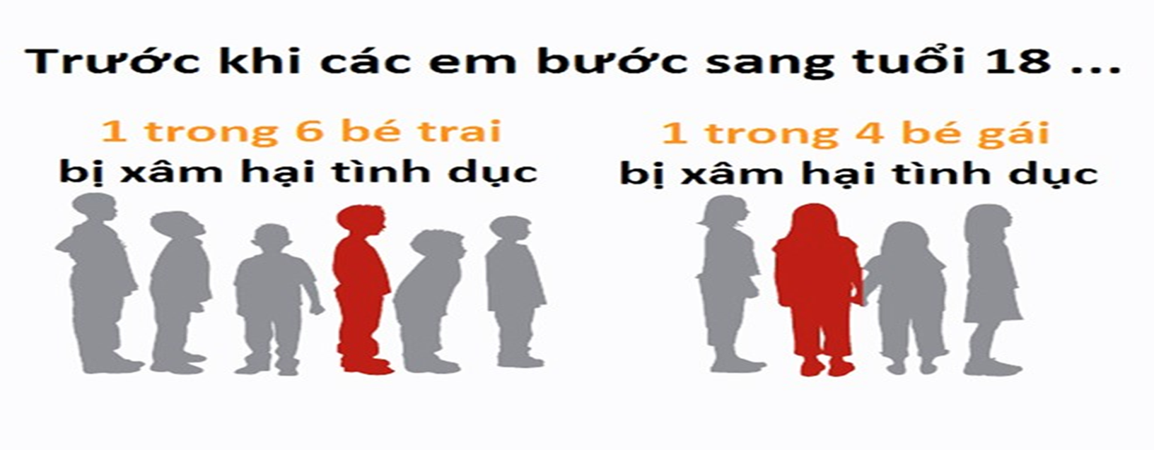
LẠM DỤNG, XÂM HẠI TÌNH DỤC

Slide 33
XÂM HẠI TÌNH DỤC Ở TUỔI VTN
* Khái niệm:
Quấy rối tình dục: là lời nói, cử chỉ, hành động sàm sỡ của một người ham muốn tình dục đối với người khác và làm cho người kia khó chịu
Xâm hại tình dục: là sự lôi kéo, cưỡng bức người khác (ngoài ý muốn của người đó) vào các hoạt động tình dục nhằm thỏa mãn dục vọng của mình.

Slide 34
NHỮNG ĐIỀU CẦN BIẾT VỀ XÂM HẠI TÌNH DỤC TRẺ EM
Hành vi nào ?
Thủ phạm là ai ?
Dụ dỗ trẻ em thế nào ?
“Nguyên tắc vùng đồ bơi”
“Quy tắc 5 ngón tay”
“5 cảnh báo xấu”
“3 bước xử lý”
Một số kỹ năng thoát thân khi bị xâm hại

Slide 35
HÀNH VI NÀO ?
Đa dạng, Không ngờ, Khó phát hiện, Từ “nhẹ” đến “nặng”
Thường bắt đầu từ những hành vi vỗ về, ôm ấp…
Thường các con chấp nhận vì không mang tính đe dọa và thậm chí có thể còn làm cho trẻ thấy thích thú.
Dần dần, kẻ xâm hại tiến tới những hành vi tình dục…
Kẻ xâm hại thường dặn trẻ phải giữ kín chuyện xảy ra;
Các con thường bị mua chuộc bằng các món quà, bánh kẹo.
Một số con bị đe dọa

Slide 36
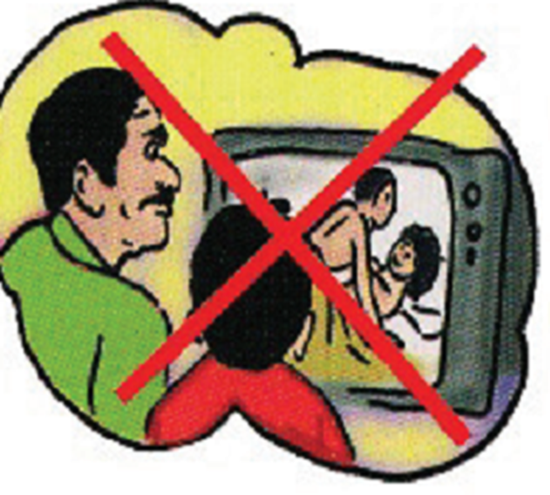
HÌNH ẢNH MINH HỌA
Cho trẻ xem video, tranh ảnh khiêu dâm

Slide 37
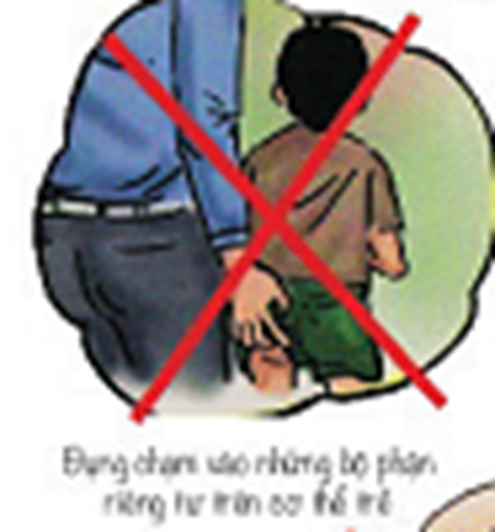
HÌNH ẢNH MINH HỌA

Slide 38
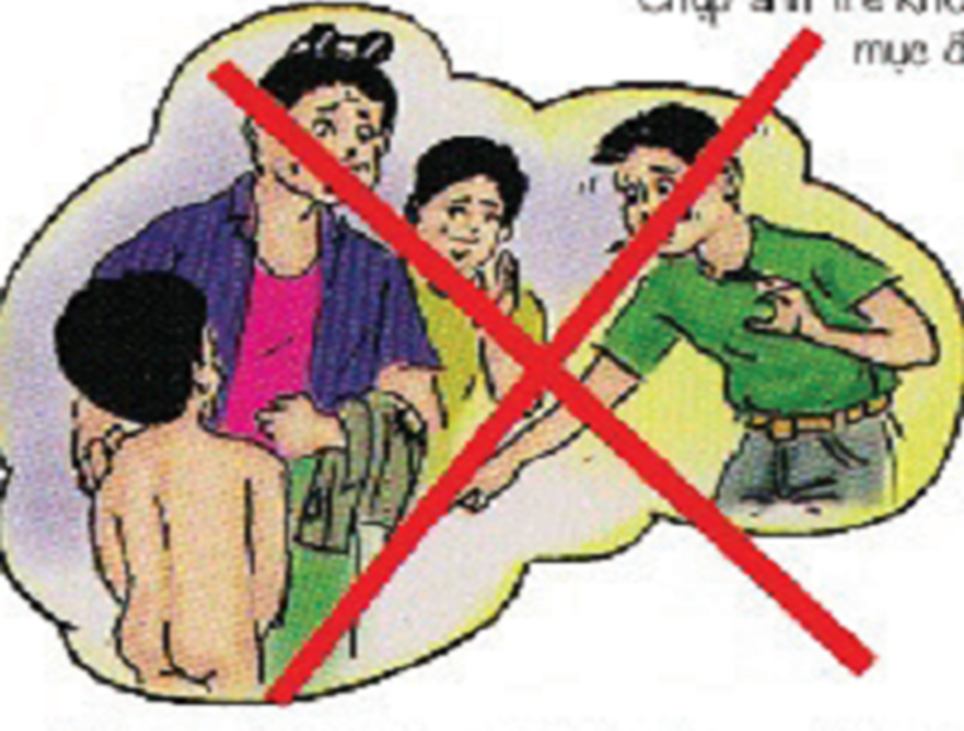
HÌNH ẢNH MINH HỌA
Nhìn trộm hoặc ép buộc trẻ phô bày cơ thể hoặc bộ phận sinh dục trước người khác

Slide 39
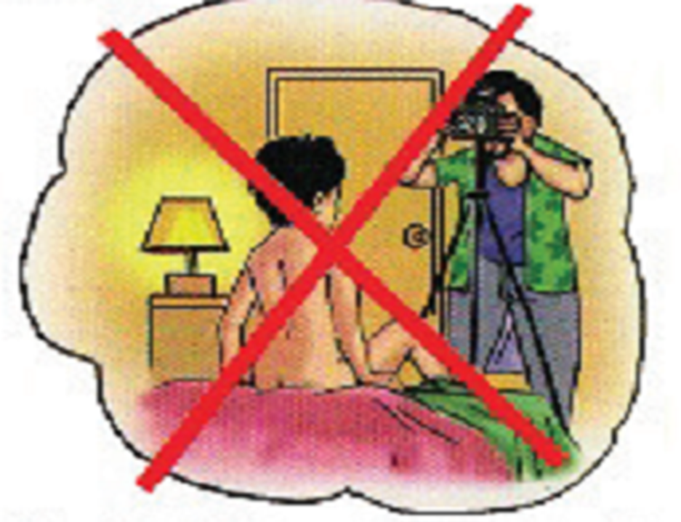
HÌNH ẢNH MINH HỌA
Chụp ảnh trẻ không mặc quần áo với các mục đích khác nhau

Slide 40
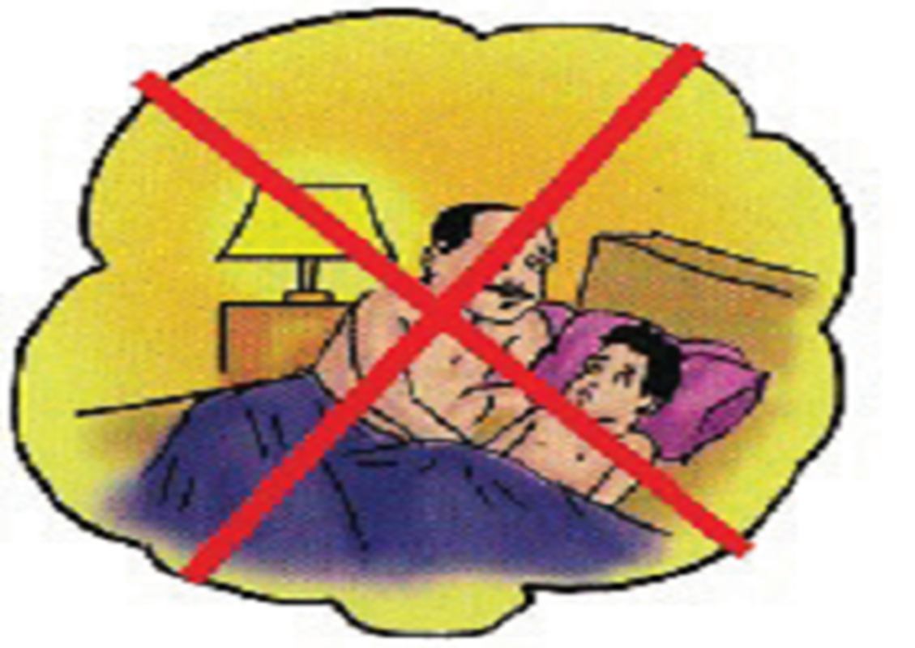
MỘT SỐ HÌNH ẢNH MINH HỌA
Quan hệ tình dục với trẻ

Slide 41

THỦ PHẠM LÀ AI?

Slide 42
CÂU HỎI TRẮC NGHIỆM
Những người nào sau đây có thể là đối tượng xâm hại tình các con ?
A. Bố đẻ
B.Bố dượng
C.Ông, bà nội, ngoại
D.Anh, chị ruột
E. Người giúp việc trong nhà
F. Thầy, cô giáo
Tất cả các đáp án từ A tới F đều sai
Tất cả các đáp án từ A tới F đều đúng

Slide 43
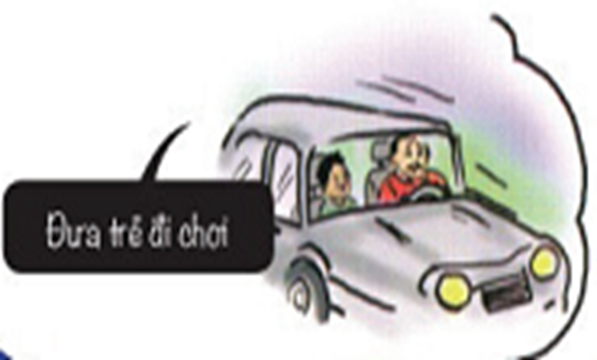
THỦ ĐOẠN DỤ DỖ TRẺ

Slide 44

THỦ ĐOẠN DỤ DỖ TRẺ

Slide 45
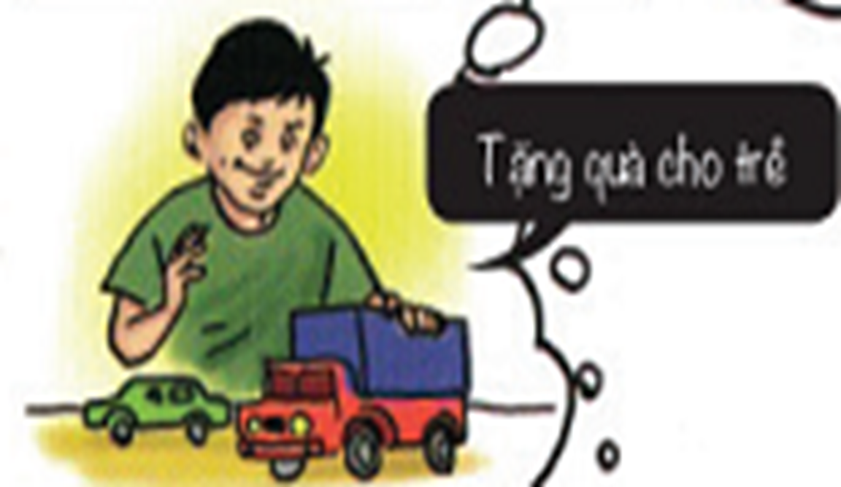
THỦ ĐOẠN DỤ DỖ TRẺ

Slide 46
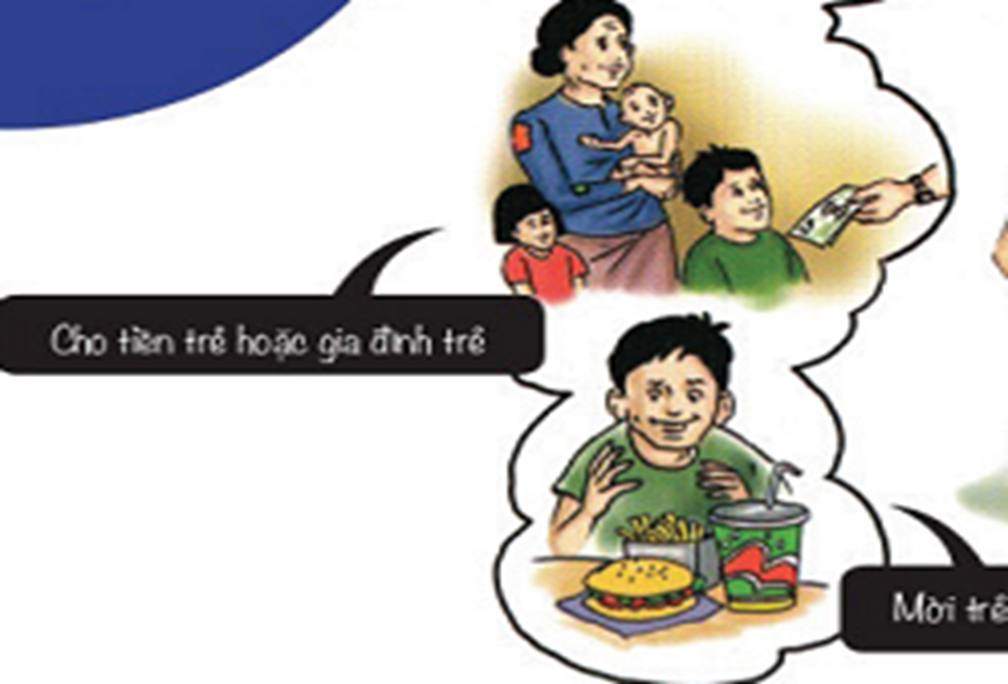
THỦ ĐOẠN DỤ DỖ TRẺ

Slide 47
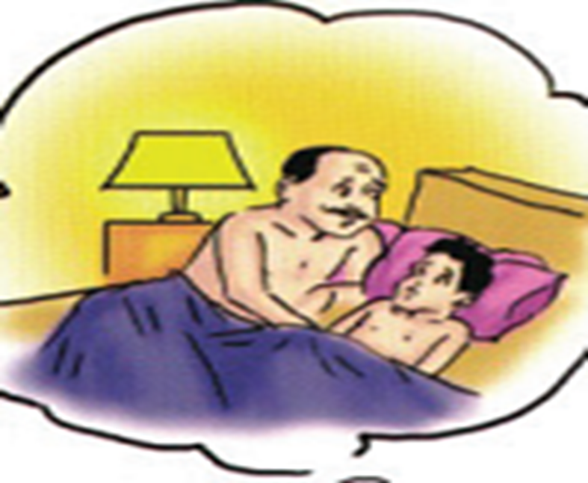
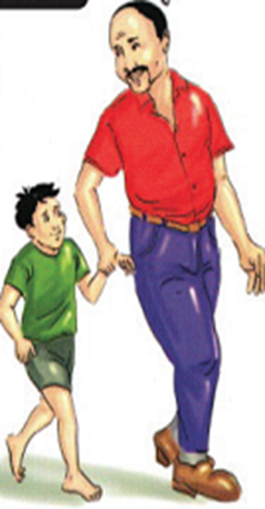
THỦ ĐOẠN DỤ DỖ TRẺ

Slide 48
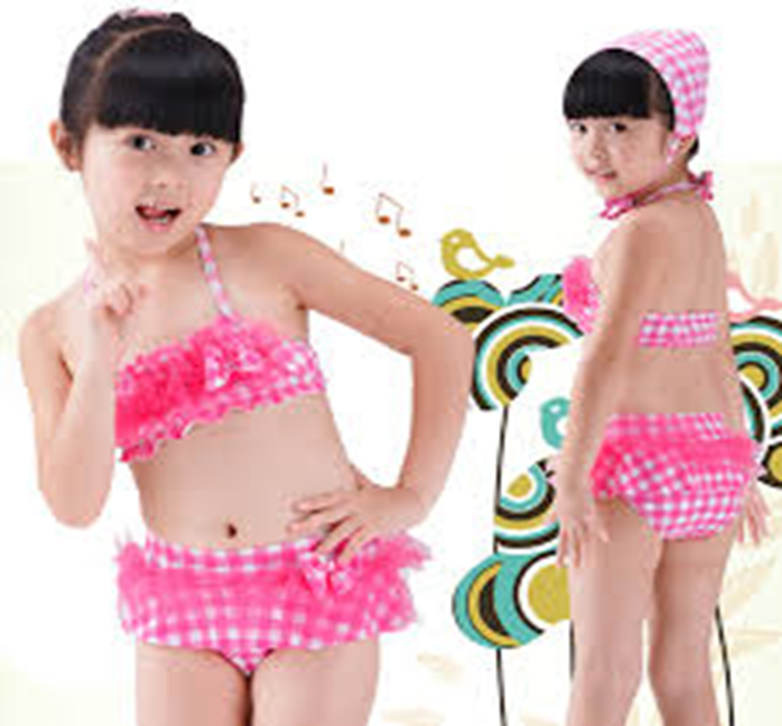
NGUYÊN TẮC “VÙNG ĐỒ BƠI”
Những vùng kín che chắn khi mặc đồ bơi được xem là khu vực bí mật, không ai được nhìn, nói đến, chạm, sờ hoặc làm đau (trừ các trường hợp đặc biệt)

Slide 49
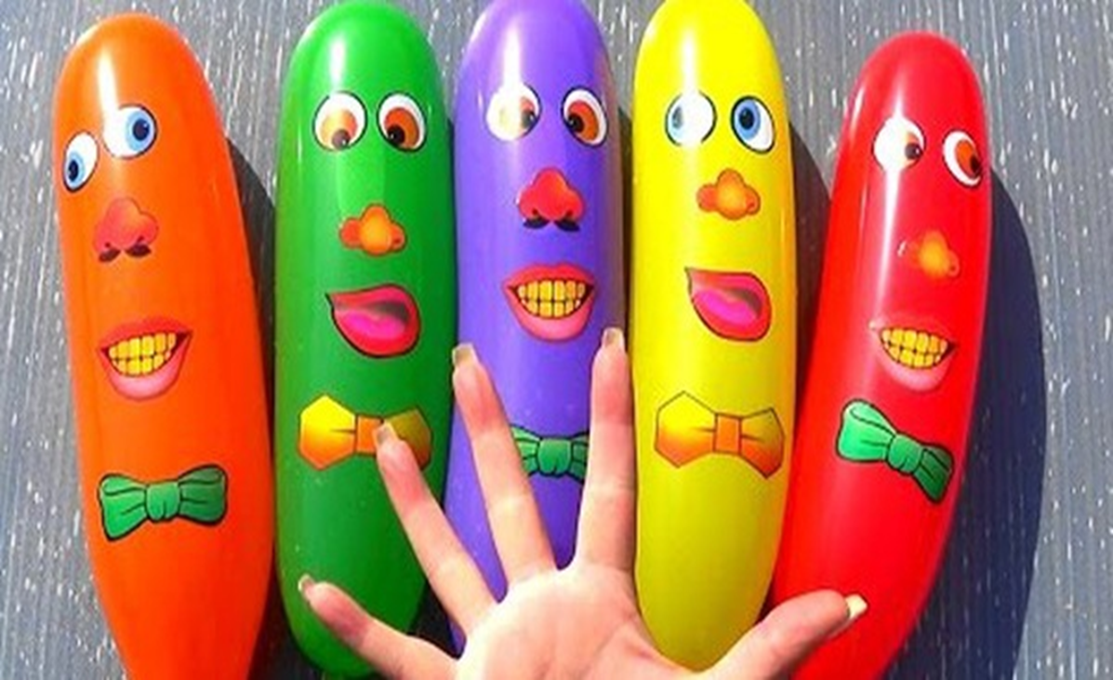
“QUY TẮC BÀN TAY”

Slide 50
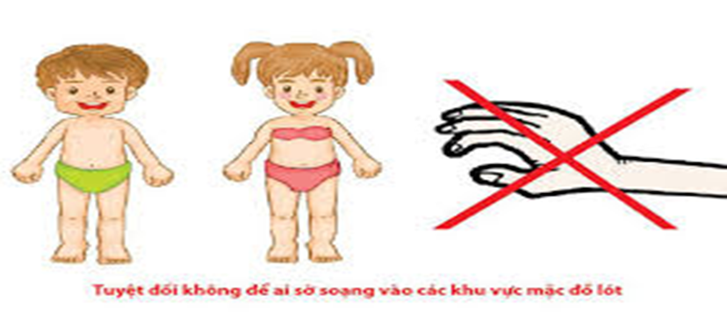
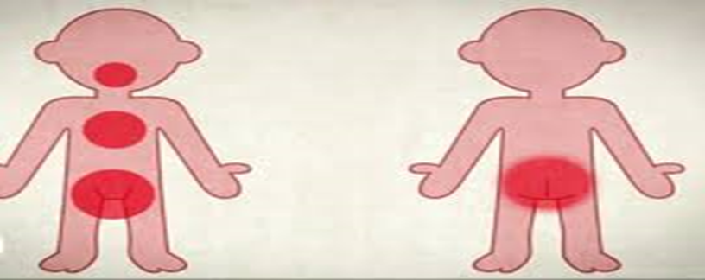
NĂM CẢNH BÁO BỊ XÂM HẠI
Nhìn
Nói
Sờ
Ôm
Một mình

Slide 51
BA BƯỚC CÁC EM CẦN XỬ LÝ KHI BỊ XÂM HẠI
Bước 1: Nói “không” với những cảnh báo từ bất cứ ai.
Bước 2: sau khi nói "Không“ thì bỏ chạy về phía một người lớn khác, hoặc hãy chạy ra chỗ có người.
Bước 3: Hãy kể chính xác vị trí bị chạm vào với bố, mẹ, người thân

Slide 52
MỘT SỐ KỸ NĂNG THOÁT THÂN KHI BỊ XÂM HẠI
Đánh vào chỗ hiểm
Thoát ra khi bị ôm từ đằng trước
Thoát ra khi bị ôm từ đằng sau
Thoát ra khi bị cầm tay kéo đi
Thoát ra khi bị túm tóc
Nói dối tạo sự đồng tình rồi tìm cách thoát thân

Slide 53

TƯƠNG LAI CỦA BẠN - DO BẠN QUYẾT ĐỊNH

Slide 54

TRÂN TRỌNG CẢM ƠN!

